Slide 1

Tumblr

Slide 2
*Tumblr é uma plataforma de blogging que permite aos usuários publicarem textos, imagens, vídeo, links, citações, áudio e "diálogos". A maioria dos posts feitos no Tumblr são textos curtos, mas a plataforma não chega a ser um sistema de microblog, estando em uma categoria intermediária entre os blogs de formato convencional Wordpress ou Blogger e o microblog Twitter. David decidiu fazer um intercâmbio para o Japão, época em que ele melhorou os seus conhecimentos sobre programação. Aos 21, ele voltou para os Estados Unidos e trabalhou em algumas empresas relacionadas à tecnologia, como a UrbanBaby e a CNET
*O que é Tumblr
Notes:
<number>

Slide 3
David decidiu fazer um intercâmbio para o Japão, época em que ele melhorou os seus conhecimentos sobre programação. Aos 21, ele voltou para os Estados Unidos e trabalhou em algumas empresas relacionadas à tecnologia, como a UrbanBaby e a CNET

Slide 4
A plataforma foi inicialmente desenvolvida em 1992 pelo francês Thomas Müller. O Tumblr foi depois fundado, comercialmente, em 2007 por David Karp e Marco Arment.[2] Setenta e cinco mil blogueiros que utilizavam outros sistemas logo mudaram para a plataforma, e desde então o serviço recebeu mais de 3 milhões de usuários. Em 2009, adquiriu o aplicativo "Tumblerette" para iPhone, criado por Jeff Rock e Garrett Ross.[3] Em 17 de março de 2010, foi anunciado que o site estaria acessível a partir de então em smartphones BlackBerry através de um aplicativo criado por Mobelux. Em 17 de abril de 2010, o aplicativo foi disponibilizado no BlackBerry App World. Atualmente já existe disponível também o aplicativo para aparelhos com Android e Windows Phone.
Em 18 de maio de 2011, o Tumblr contabilizava mais de 4,2 bilhões de publicações e aproximadamente 19 milhões de blogs.[4] No começo de junho de 2011 o visual da Dashboard ganhou várias novas funcionalidades e um novo design, como responder mensagens de modo particular[5] (a resposta pode ser vista apenas pelo usuário que perguntou dentro de sua "Inbox") e alguns painéis de configurações foram mudados de lugar para que se tornasse mais fácil e prático.
No dia 9 de setembro de 2011, o site alcançou a marca de 10 bilhões de posts exclusivos (sem contar reblogs). O feito foi comemorado com uma chuva de confetes na Dashboard. Para quem perdeu a cena, ela pode ser revista no YouTube. Foi comprado pelo Yahoo! em maio de 2013, por US$ 1,1 bilhão
*História

Slide 5
Fundo preto no tumblr
Imagens bonitas pra colocar de papel de parede
Pessoas legais postando coisas legais
Praticamente não tem noticias falsas e chatas e também não tem tantos anuncios como facebook
*Vantagens do tumblr

Slide 6
Tumblr é quase igual o facebook, só que diferente
Simples e prático e estiloso ao mesmo tempo
Vários fotógrafos e artistas postam seu trabalho no tumblr, freelancers etc…
o que faz da rede social um lugar perfeito para achar imagens.
*Como funciona o tumblr

Slide 7


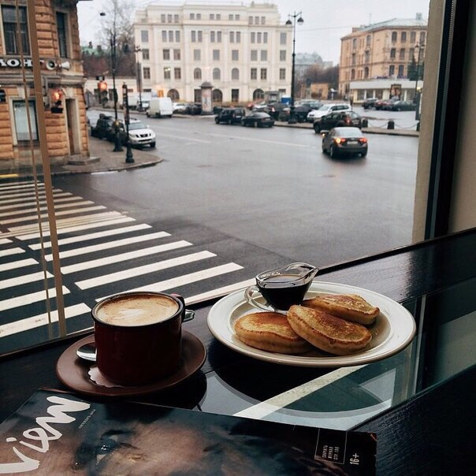
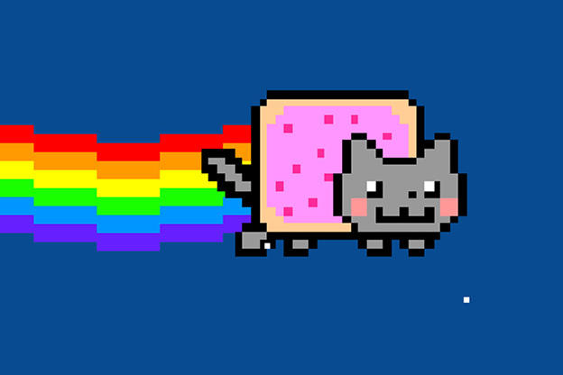
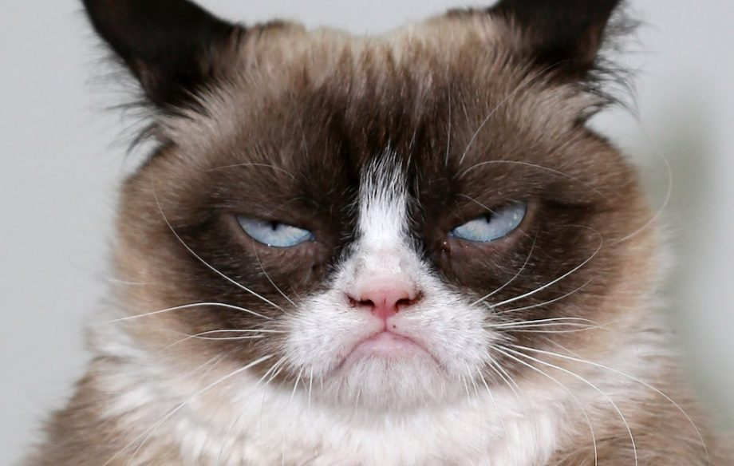
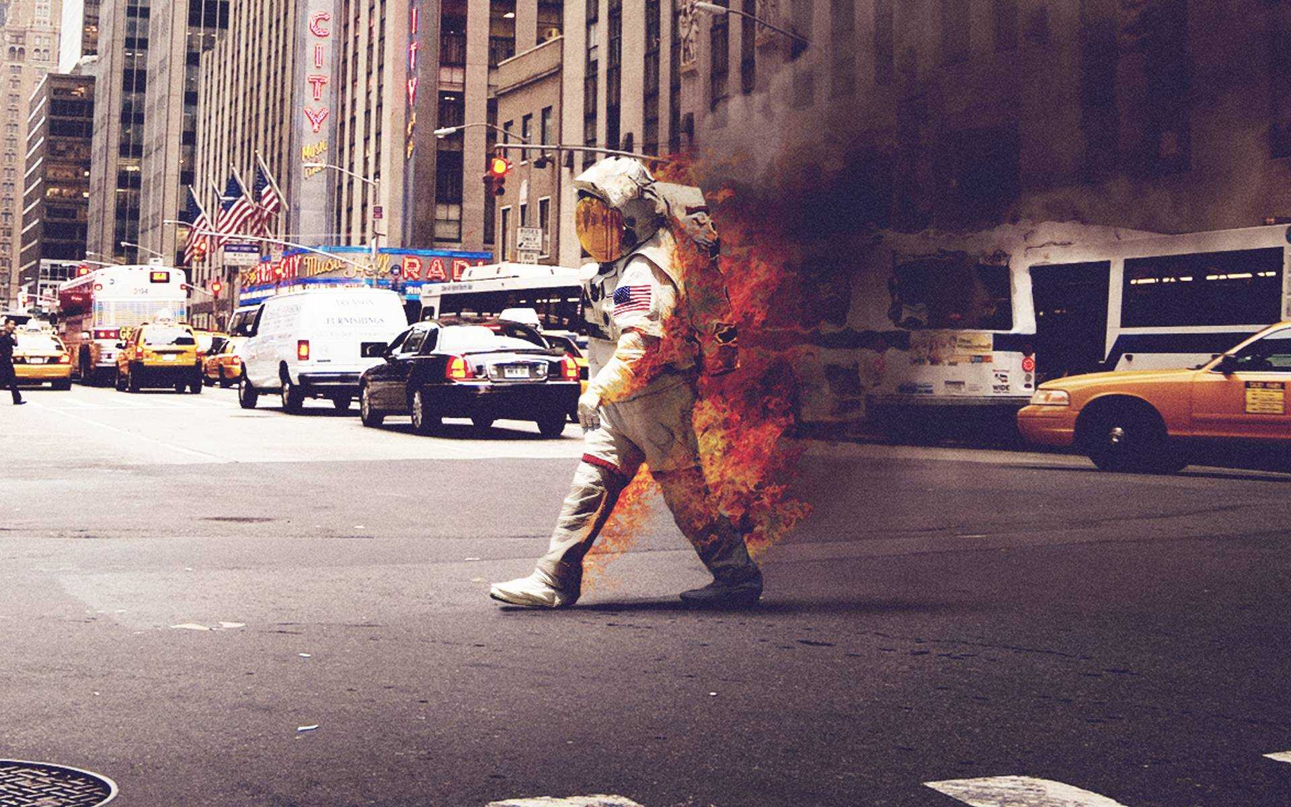

Slide 8
Seu criador deixou os estudos para terminar sua ideia
Tumblr usa machine learning para dar recomendações de outros blogs/pessoas para você seguir
*curiosidades sobre o tumblr e seu criador

Slide 9
Os gifs começaram a ganhar fama no tumblr junto com os blogs, e os criadores de conteúdo tendo uma chance de expor seu trabalho nessa plataforma. (ainda que hoje em dia existem outras plataformas para isso como dribbble, Imgur entre outros.)
*+curiosidades

Slide 10
O Tumblr é também, uma ótima rede social para achar blogs/grupos de estudo.
E os grupos tendem a serem mais sérios e amigáveis… em geral um ótimo lugar para fazer amigos, e compartilhar ideias.
*+curiosidades

Slide 11
Talvez após o escandalo do facebook algumas pessoas migrem para o tumblr / twitter, aumentando a visibilidade dessas redes sociais diferentes e mudando um pouco a rotina, o monopólio que o facebook tem se tornado.
*Finalização

Slide 12
Tumblr > Facebook

